Slide 1
Front-end design

Slide 2
HOME
HISTORY
STRATEGY
Log in
REAL TIME GOLD PRICE
XXX.XX
POSITION PRICE
******.**
INCOME FROM POSITIONS
*****.**
6 hours
1 day
1 week
1 month
6 months

Slide 3
HOME
HISTORY
STRATEGY
Email
password
Forget password
Sign up
Log in

Slide 4
HOME
HISTORY
STRATEGY
Username
Phone number
Email *
password *
xxxxxxxxxxx
xxxxxxxxxx
xxxxxxxxxx
xxxxxxxxxx
Cancel
Save

Slide 5

HOME
HISTORY
STRATEGY
Username
REAL TIME GOLD PRICE
XXX.XX
POSITION PRICE
XXXXX.XX
INCOME FROM POSITIONS
XXX.XX
6 hours
1 day
1 week
1 month
6 months

Slide 6
HOME
HISTORY
STRATEGY
Username
Type
Transaction Date
to
Search
+ New item
Date | Buy/Sell | Traded Gold Price | Transaction amount | commission | Note | operate
 |  |  |  |  |  | Delete Modify

Slide 7
HOME
HISTORY
STRATEGY
Username
Date *
Type *
Traded Gold Price *
Transaction amount *
Note
xxxxxxxxxxx
xxxxxxxxxx
xxxxxxxxxx
xxxxxxxxxx
xxxxxxxxxx
Cancel
Save

Slide 8

HOME
HISTORY
STRATEGY
Username
Long term holding amount
Short term holding amount
Low price alert ￥
High price alert ￥
xxxxxxxxxxx
xxxxxxxxxxx
xxx
Remind with email
xxx
Cancel
Save

Slide 9
Database design

Slide 10
MySQL
user
Entity: user
id | userName | phoneNumber | email | password
INT
AUTO_INCREMENT
PRIMARY KEY
VARCHAR
VARCHAR
CHAR
NOT NULL
VARCHAR
NOT NULL

Slide 11
MySQL
history
Entity: transaction
id | userId | time | type | tradedGoldPrice | transactionAmount | commission | note
 |  |  | 0 buy
 |  |  | 1 sell
INT
AUTO_INCREMENT
PRIMARY KEY
INT
NOT NULL
DATETIME
NOT NULL
INT
NOT NULL
DOUBLE
NOT NULL
DOUBLE
NOT NULL
DOUBLE
VARCHAR

Slide 12
Entity:minutePrice
Entity:hourPrice
MySQL
Entity:dayPrice
gold_prices_per_minute
gold_prices_per_hour
gold_prices_per_day
id | time | GoldPrice
id | time | GoldPrice
id | time | GoldPrice
INT
AUTO_INCREMENT
PRIMARY KEY
DATETIME
NOT NULL
DOUBLE
NOT NULL
INT
AUTO_INCREMENT
PRIMARY KEY
DATETIME
NOT NULL
DOUBLE
NOT NULL
INT
AUTO_INCREMENT
PRIMARY KEY
DATETIME
NOT NULL
DOUBLE
NOT NULL

Slide 13

strategy
Redis
Entity:strategy
方法二：
用 Redis 的 哈希表（Hashes）来存储每个用户的交易策略，其中每个用户ID对应一个哈希表
Key：
userID
Hash Fields：
longTermAmount：长期持有金额
shortTermAmount：短期持有金额
highPriceAlert：高价提醒
lowPriceAlert：低价提醒
emailNotification：是否发送邮件通知
方法一：
在java中定义一个strategy类，包含userId、longTermAmount、shortTermAmount、highPriceAlert、lowPriceAlert、emailNotification几个变量
把整个对象，序列化后，以string类型送入redis中存储
存储起来更通用，list之类的也可以用
每个字段可单独访问/修改，减小开销

Slide 14
Interfaces design

Slide 15
金价goldPrice相关接口
用户user相关接口
交易transaction相关接口
通用接口

Slide 16
金价goldPrice相关接口
实时金价
Path：/goldPrice/realTime
Method：GET
请求参数：
Headers
Body
返回数据：
参数名 | 类型 | 是否必须（默认值） | 其他信息
code | integer | 是 | Format:int32
data | number | 是
msg | string
参数名 | 参数值 | 是否必须
Content-Type | Application/json | 是

Slide 17
金价goldPrice相关接口
历史金价折线图
Path：/goldPrice/report
Method：GET
返回数据：
参数名 | 类型 | 是否必须（默认值） | 备注
code | integer | 是 | Format:int32
data | object | 是
|- dateList | string | 是 | 日期列表，以逗号分隔
|- priceList | string | 是 | 金价列表，以逗号分隔
msg | string
请求参数：Query
参数名 | 是否必须 | 实例 | 备注
begin | 是 | 2022-05-01 23:22:45 | 开始时刻
end | 是 | 2022-05-02 23:22:45 | 结束时刻
goldPriceHistoryVO

Slide 18
金价goldPrice相关接口
持仓情况
Path：/ goldPrice/position/{id}
Method：GET
返回数据：
参数名 | 类型 | 是否必须（默认值） | 备注
code | integer | 是 | format:int32
data | object | 是
|- position | number | 是 | 持仓价格
|- income | number | 是 | 持仓收益
msg | string
请求参数：pathVarible
参数名 | 参数值 | 备注
id | 100 | userId
positionVO

Slide 19
用户user相关接口
登录
Path：/user/login
Method：POST
返回数据：
参数名 | 类型 | 是否必须（默认值） | 其他信息 | 备注
code | integer | 是 | format:int32
data | object | 是
|- id | integer |  | format:int64 | 主键值
|- username | string |  |  | 用户名
|- token | string |  |  | JWT令牌
msg | string
请求参数：
Headers
Body
参数名 | 参数值 | 是否必须
Content-Type | Application/json | 是
参数名 | 是否必须 | 类型 | 备注
email | 是 | string | 邮箱
password | 是 | string | 密码
userLoginVO
userLoginDTO

Slide 20
用户user相关接口
退出登录
Path：/user/logout
Method：POST
返回数据：
参数名 | 类型 | 是否必须（默认值） | 其他信息
code | integer | 是 | format:int32
data | object
msg | string
请求参数：
Headers
Body
参数名 | 参数值 | 是否必须
Content-Type | Application/json | 是

Slide 21
用户user相关接口
注册
Path：/user/signup
Method：POST
返回数据：
参数名 | 类型 | 是否必须（默认值） | 其他信息
code | integer | 是 | format:int32
data | object
msg | string
请求参数：
Headers
Body
userSignupDTO
参数名 | 参数值 | 是否必须
Content-Type | Application/json | 是
业务：
- user表insert
- redis中insert strategy
参数名 | 是否必须 | 类型 | 备注
id | 否 | integer | format:int64
email | 是 | string
password | 是 | string
phone |  | string
username |  | string

Slide 22
用户user相关接口
修改user
Path：/user
Method：PUT
返回数据：
参数名 | 类型 | 是否必须（默认值） | 其他信息
code | integer | 是 | format:int32
data | object
msg | string
请求参数：
Headers
Body
userModifyDTO
参数名 | 参数值 | 是否必须
Content-Type | Application/json | 是
参数名 | 是否必须 | 类型 | 备注
id | 是 | integer | format:int64
email | 是 | string
password | 是 | string
phone |  | string
username |  | string

Slide 23
用户user相关接口
根据id查询user
Path：/user/{id}
Method：GET
返回数据：
参数名 | 类型 | 是否必须（默认值） | 其他信息 | 备注
code | integer | 是 | format:int32
data | object | 是
|- id | integer |  | format:int64 | 主键值
|- username | string
|- phone | string
|- email | string
|- password | string
msg | string
请求参数：pathVarible
参数名 | 参数值 | 备注
id | 100 | userId
userSearchVO

Slide 24
用户user相关接口
策略修改
Path：/user/strategy
Method：PUT
请求参数：
Headers
Body
userStrategyModifyDTO
返回数据：
参数名 | 参数值 | 是否必须
Content-Type | Application/json | 是
参数名 | 类型 | 是否必须（默认值） | 其他信息
code | integer | 是 | format:int32
data | object
msg | string
参数名 | 是否必须 | 类型 | 备注
userid | 是 | integer | format:int64
longTerm |  | number
shortTerm |  | number
lowPrice |  | number
highPrice |  | number
remind | 是 | interger | format:int32

Slide 25
交易transaction相关接口
新增交易
Path：/transaction
Method：POST
请求参数：
Headers
Body
transactionAddDTO
参数名 | 参数值 | 是否必须
Content-Type | Application/json | 是
返回数据：
参数名 | 是否必须 | 类型 | 备注
userId | 是 | integer | format:int64
id | 否 | integer | 交易id
time | 是 | string
type | 是 | integer
price | 是 | number
amount | 是 | number
commission | 是 | number
note |  | string
参数名 | 类型 | 是否必须（默认值） | 其他信息
code | integer | 是 | format:int32
data | object
msg | string

Slide 26
交易transaction相关接口
修改交易
Path：/transaction
Method：PUT
请求参数：
Headers
Body
transactionModifyDTO
参数名 | 参数值 | 是否必须
Content-Type | Application/json | 是
返回数据：
参数名 | 是否必须 | 类型 | 备注
userId | 是 | integer | format:int64
id | 是 | integer | 交易id
date | 是 | string
type | 是 | integer
price | 是 | number
amount | 是 | number
commission | 是 | number
note |  | string
参数名 | 类型 | 是否必须（默认值） | 其他信息
code | integer | 是 | format:int32
data | object
msg | string

Slide 27
交易transaction相关接口
transactionQueryVO
根据交易id查询交易
Path：/transaction/{id}
Method：GET
返回数据：
参数名 | 类型 | 是否必须（默认值） | 其他信息
code | integer | 是 | format:int32
data | object | 是
|- id | integer | 是 | format:int64
|- date | string | 是
|- type | number | 是
|- price | number | 是
|- amount | number | 是
|- commission | number
|- note | string
msg | string
请求参数：pathVarible
参数名 | 参数值 | 备注
id | 100 | transactionId

Slide 28
交易transaction相关接口
根据交易id删除交易
Path：/transaction/{id}
Method：DELETE
返回数据：
请求参数：pathVarible
参数名 | 类型 | 是否必须（默认值） | 其他信息
code | integer | 是 | format:int32
data | object
msg | string
参数名 | 参数值 | 备注
id | 100 | transactionId

Slide 29
交易transaction相关接口
交易分页查询
Path：/transaction/page
Method：GET
返回数据：
PageResult
参数名 | 类型 | 是否必须（默认值） | 其他信息
code | integer | 是 | format:int32
data | object | 是
|- total | number
|- records | object[]
|- id | integer | 是 | format:int64
|- date | string | 是
|- type | number | 是
|- price | number | 是
|- amount | number | 是
|- commission | number
|- note | string
msg | string
transactionPageQueryDTO
请求参数：Query
参数名 | 是否必须 | 实例 | 备注
userId | 是 | 100
page | 是 | 1 | 页码
pageSize | 是 | 10 | 每页记录数
beginTime |  | 2022-05-01 23:22:45
endTime |  | 2022-05-01 23:22:45
type |  |  | 0买入/1卖出

Slide 30
Back-end implementation

Slide 31
我的天哪，类名首字母要大写，否则无法自动补全
DTO
VO
Entity
userLoginDTO
goldPriceHistoryVO
Entity: user
userSignupDTO
Entity: transaction
positionVO
userModifyDTO
Entity:dayPrice
userLoginVO
userStrategyModifyDTO
Entity:hourPrice
userSearchVO
Entity:minutePrice
transactionAddDTO
transactionModifyDTO
Entity:strategy
transactionQueryVO
transactionPageQueryDTO
每个接口一个，implements Serializable供传输
数据库里每一条对应一个

Slide 32
strategy
Redis
方法二：
用 Redis 的 哈希表（Hashes）来存储每个用户的交易策略，其中每个用户ID对应一个哈希表
Key：
userID
Hash Fields：
longTermAmount：长期持有金额
shortTermAmount：短期持有金额
highPriceAlert：高价提醒
lowPriceAlert：低价提醒
emailNotification：是否发送邮件通知
方法一：
在java中定义一个strategy类，包含userId、longTermAmount、shortTermAmount、highPriceAlert、lowPriceAlert、emailNotification几个变量
把整个对象，序列化后，以string类型送入redis中存储
存储起来更通用，list之类的也可以用
每个字段可单独访问/修改，减小开销

Slide 33
Apache Echarts
Range Scale
定时任务0：
每分钟从金融数据API获取数据并插入 gold_prices_per_minute 表
6 hours
1 min
定时任务1：
每小时计算过去一小时的平均价格，插入到 gold_prices_per_hour 表
1 day
1 min
定时任务2：
每天计算过去一天的平均价格，插入到 gold_prices_per_day 表
计算后把过去天的每分钟价格从gold_prices_per_minute表中删除
1 week
60 mins
1 month
60 mins
定时任务3：
每个月把过期数据在gold_prices_per_hour表中删除
6 months
1 day
定时任务4：
每6个月把过期数据在gold_prices_per_day表中删除

Slide 34
Timed task
定时任务0：
每分钟从金融数据API获取数据并插入 gold_prices_per_minute 表
MySQL-事件调度器
避免网络延迟、数据传输开销
定时任务1：
每小时计算过去一小时的平均价格，插入到 gold_prices_per_hour 表
RabbitMQ-延迟消息插件
定时任务2：
每天计算过去一天的平均价格，插入到 gold_prices_per_day 表
计算后把过去天的每分钟价格从gold_prices_per_minute表中删除
更通用，除了MySQL以外别的定时任务也可以用，异步，分布式/并发性
定时任务3：
每个月把过期数据在gold_prices_per_hour表中删除
Spring Task Scheduler
使用简单，缺乏持久性，不支持分布式
定时任务4：
每6个月把过期数据在gold_prices_per_day表中删除

Slide 35
Timed task
定时任务0：
每分钟从金融数据API获取数据并插入 gold_prices_per_minute 表
MySQL-事件调度器
避免网络延迟、数据传输开销
定时任务1：
每小时计算过去一小时的平均价格，插入到 gold_prices_per_hour 表
RabbitMQ-延迟消息插件
定时任务2：
每天计算过去一天的平均价格，插入到 gold_prices_per_day 表
计算后把过去天的每分钟价格从gold_prices_per_minute表中删除
更通用，除了MySQL以外别的定时任务也可以用，异步，分布式/并发性
定时任务3：
每个月把过期数据在gold_prices_per_hour表中删除
Spring Task Scheduler
使用简单，缺乏持久性，不支持分布式
定时任务4：
每6个月把过期数据在gold_prices_per_day表中删除

Slide 36
Websocket + RabbitMQ
在数据更新时将新的黄金价格发送到RabbitMQ中，然后由前端服务通过websocket消费这些消息，实时更新用户界面

Slide 37
Real time price
Httpclient + spider
方法三：
安卓模拟器 + Fiddler
方法一：
Httpclient + API
方法二：
https://www.bmabk.com/index.php/post/256186.html
使用python抓取App数据
https://alltick.co/
https://zhuanlan.zhihu.com/p/615795591
如何通过行情API接口查询贵金属实时价格_获取金价..
应该可以爬到京东金融的准确数据
可是树莓派上没法运行安卓模拟器
再买个安卓手机。。。
要花钱，不过简单一点
免费，需要处理反爬机制，想爬谁爬谁

Slide 38
Concrete realization

Slide 39
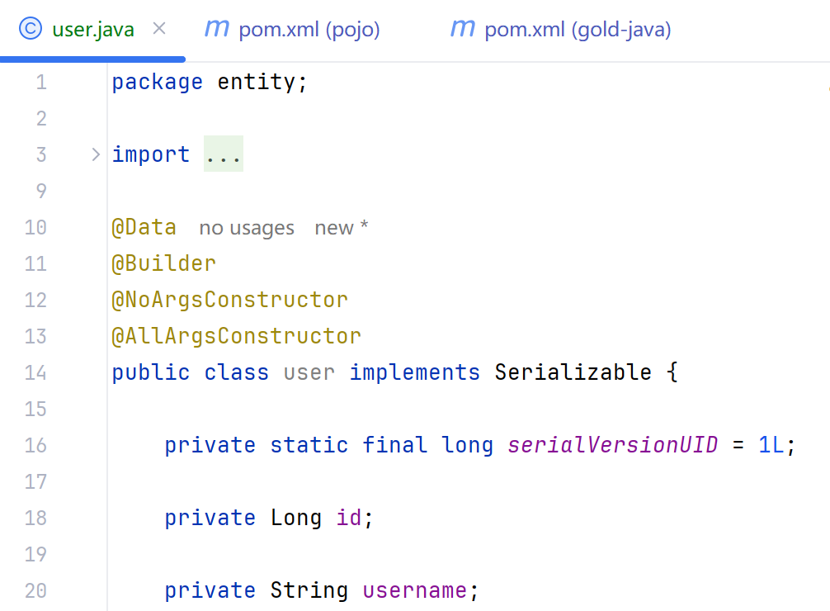
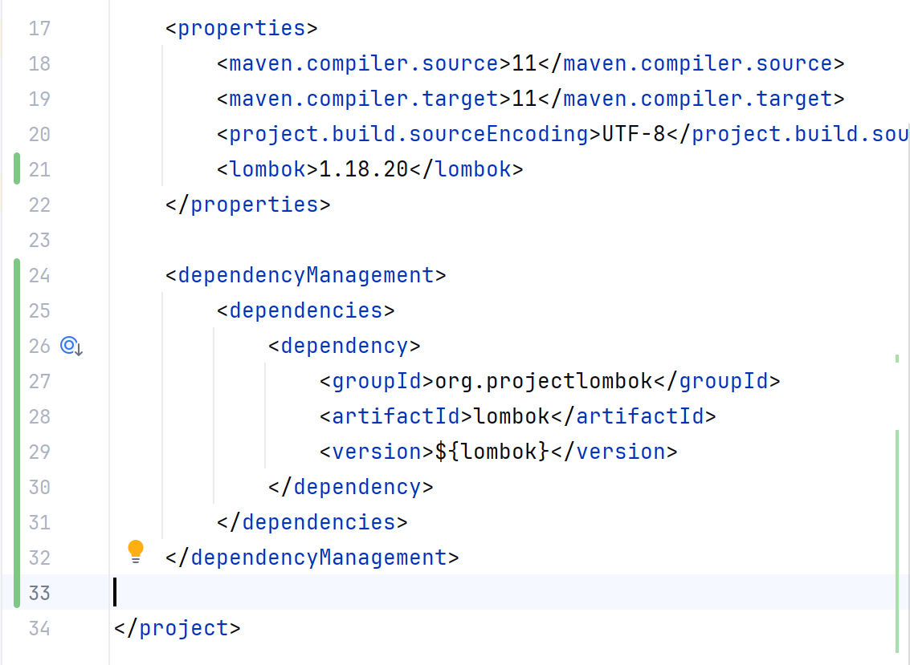
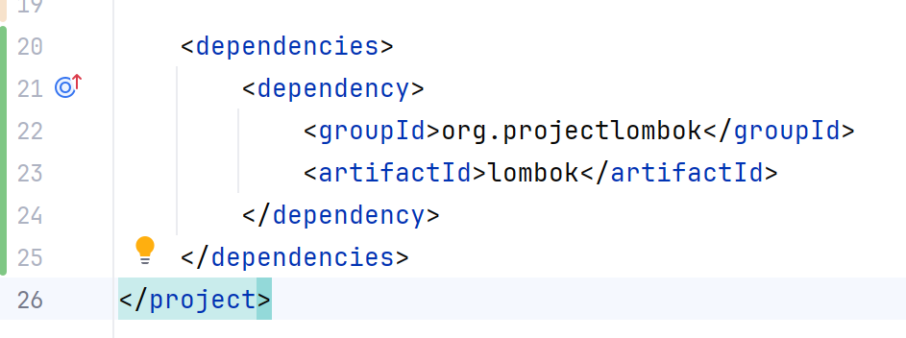
父模块pom.xml
引入依赖
数据传输过程需要序列化
Entity类有可能发生变化，需要写这句，DTO和VO不需要
子模块pom.xml

Slide 40
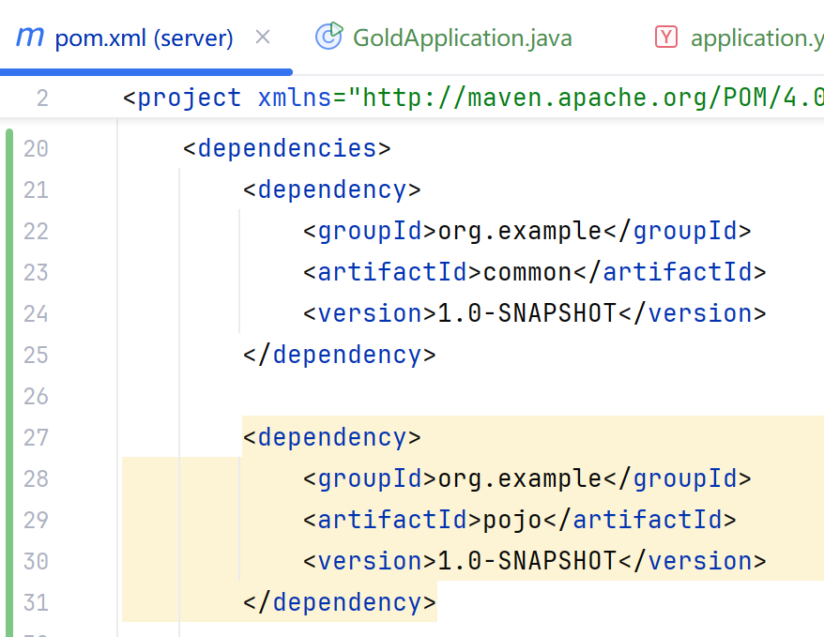
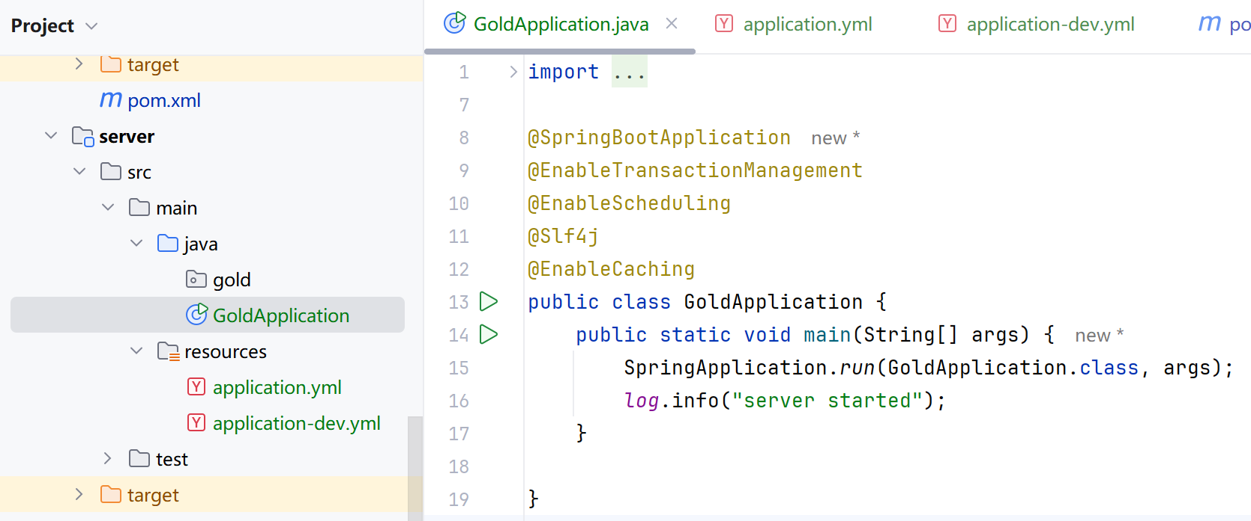
Server的pom.xml里需要引入其他两个模块的依赖，注意groupId要和其他两个模块的pom.xml里写的一致
Server的启动类，照抄即可

Slide 41
操作
maven刷新
maven编译compile
maven构建install
在pom.xml中引入新的依赖后需要刷新
生成.class，可以在iedal中运行
生成的JAR文件，经过打包后，可以部署在服务器上

Slide 43
Deployment

Slide 44
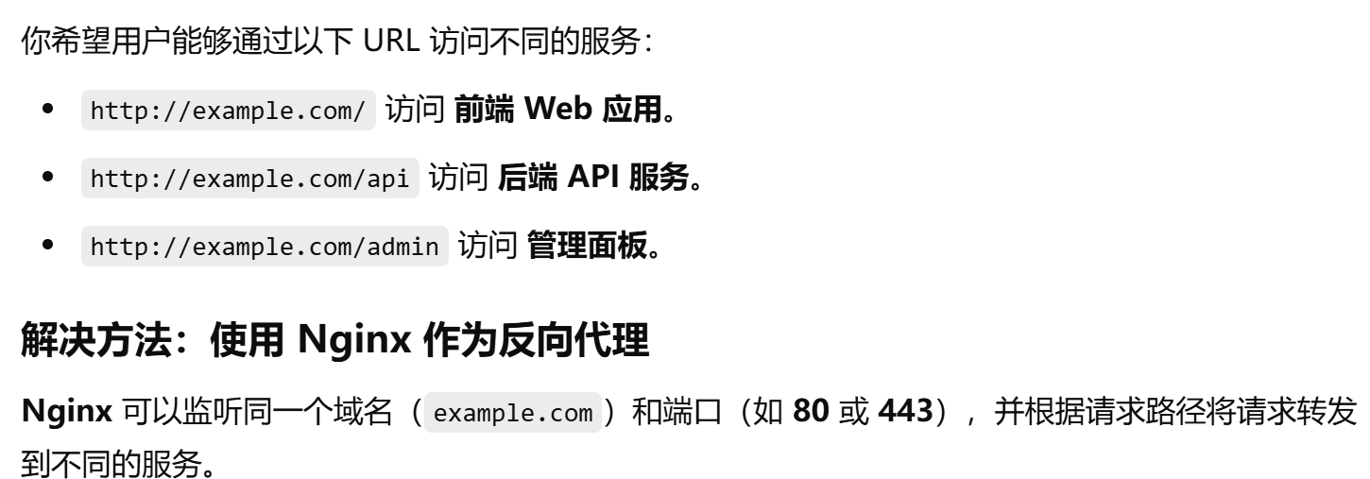
后端运行在：
0
这样的话我的笔记本需要一直开机
但是便宜、简单
自己的笔记本电脑作为服务器
使用 ngrok、frp、或其他内外网穿透工具，将你的本地服务器公开到互联网。
ngrok 是最简单的工具之一。你可以用以下步骤配置：
下载 ngrok 并注册一个账号。
在终端中运行命令，如 ngrok http 8080，将本地的 8080 端口映射到 ngrok 提供的公网地址。
ngrok 会生成一个临时的 URL，其他人可以通过这个 URL 访问你的服务器。
买个树莓派当服务器用

Slide 45
后端运行在：
1
使用云服务提供商的免费套餐
许多云服务提供商提供免费套餐，允许你托管后端应用程序并使用数据库和中间件。这是一个低成本、简单的解决方案：
#### 推荐方案：使用 **AWS Free Tier** 或 **Google Cloud Platform (GCP) 免费层**
- **AWS Free Tier**：
- **EC2 实例**：用于运行你的后端服务器。
- **RDS**：用于托管 MySQL 数据库。
- **ElasticCache**：用于 Redis。
- **Amazon MQ**：可用来托管 RabbitMQ。
**步骤**：
1. **注册账户**：注册 AWS 或 GCP 账号，并启用免费层。
2. **创建虚拟机**：在 EC2 或 Compute Engine 上创建一个虚拟机实例，安装你的网站后端。
3. **安装中间件**：
- 在虚拟机上安装 MySQL、Redis 和 RabbitMQ（可以使用 Docker 快速安装这些服务）。
- 使用 `apt` 或 `yum` 安装必要的软件包，或者通过 Docker Compose 配置容器。
- **Google Cloud Platform (GCP)**：
- **Compute Engine**：类似于 AWS 的 EC2。
- **Cloud SQL**：用于 MySQL。
- **Cloud Memorystore**：用于 Redis。
- **自行安装 RabbitMQ**：通过虚拟机配置。

Slide 46
2
使用低成本的虚拟专用服务器 (VPS) 云服务器
使用 VPS 提供商，如 **DigitalOcean**、**Linode** 或 **Vultr**，提供简单的服务器部署，价格低廉。
- **推荐套餐**：基础的 $5/月服务器，足以运行小型网站和中间件。
- **安装步骤**：
1. 创建 VPS 实例并使用 SSH 登录。
2. 安装 Node.js、Python、Java 等后端环境。
3. 安装 MySQL、Redis 和 RabbitMQ。
4. 配置防火墙（如 UFW）来保护服务器。
RackNerd
一小时教你如何玩转云服务器(从服务器购买，连接，配置到项目部署)
3
使用 PaaS 平台
- **Heroku**：可以用于托管后端应用程序，并通过插件支持 MySQL、Redis。RabbitMQ 可以通过外部服务连接。
- **Render**：支持 Docker 部署，允许你运行复杂的应用程序并连接到外部中间件服务。

Slide 47
使用 Docker 简化管理
使用 Docker 和 Docker Compose 可以简化中间件和应用程序的部署与管理。
- 创建一个 `docker-compose.yml` 文件，定义所有服务（后端应用、MySQL、Redis、RabbitMQ）。
- 运行 `docker-compose up -d` 启动所有容器。
1、青铜阶段：在云服务器上面装一个tomcat，本地打包后，将war包丢进tomcat中，公网访问。
2、白银阶段：在云服务器上面装好java，本地打包后，将jar包丢进云服务器中，使用java -jar jar包名字进行部署，公网访问
3、黄金阶段：在云服务器上面装好jenkins，使用jenkins的自由风格job，对代码进行打包，拷贝jar至具体机器，使用shell脚本进行部署，公网访问
4、白金阶段：在云服务器上面装好docker，使用docker装好jenkins，使用docker装好镜像仓库（比如harbor)，对代码进行打包，构建镜像，上传镜像，使用shell脚本拉取镜像部署容器，公网访问。
5、钻石阶段：多台云服务器部署k8s，在k8s上面部署好jenkins，使用k8s装好镜像仓库（比如harbor)，写pipeline对代码进行打包，构建镜像，上传镜像，使用k8s认识的yaml资源清单文件进行部署，暴露svc进行公网访问。
6、大师阶段：多台云服务器部署k8s，在k8s上面部署好管理k8s的管理界面（当前我自己使用的是kubeshpere，以下简称ks），ks部署jenkins，ks部署harbor，devops工程里面编辑流水线（我个人喜欢直接写jenkinsfile），代码打包，构建镜像，上传镜像，yaml资源清单文件部署，svc公网访问

Slide 48
除了解决服务器，还要有自己的域名：
域名只能租，.com的一年几十块
内网穿透 适合没有公网 IP 的用户，通过中转服务器将内网设备暴露给公网，使用更简单，不需要端口转发。用花生壳 || ngrok || https://www.natfrp.com/user/来内网穿透
但是内网穿透会把我的公网端口暴露出来要做安全防护，https://www.xiaohongshu.com/search_result/628b3d4600000000010246b1?xsec_token=ABTDHT_jwDja-fVRRgEWiVPINrWAtf3hS0Z04VfSOZK54=&xsec_source=pc_search

